Slide 1
clockworkteam7@gmail.com
MyTalk
sistema di comunicazione tra utenti senza requisiti di installazione

Slide 2
Il gruppo Clockwork è composto da:
Bain Giacomo
Ceseracciu Marco
Furlan Valentino
Gavagnin Jessica
La Bruna Agostino
Palmisano Maria Antonietta
Zohouri Haghian Pardis

Slide 3
Valutazione del capitolato
Interesse comune dei componenti
Chiarezza del capitolato e del dominio tecnologico
Presenza di molti applicativi simili

Slide 4
MyTalk
Un applicativo che:
Permetta la comunicazione audio e video fra utenti tramite browser
Non necessiti di plugin o programmi esterni
Mantenga un TCO (Total Cost of Ownership) basso
Fornisca statistiche sull'attività

Slide 5
Caso d'uso generale

Slide 6
Selezione funzionalità

Slide 7
Requisiti funzionali
Alla fine dello sviluppo l'applicativo offrirà le seguenti funzionalità:
Registrazione presso un server
Autenticazione presso un server
Modifica dei propri dati
Visualizzazione di tutorial video
Chiamate verso un altro utente
Teleconferenza
Invio di messaggi di testo
Visualizzazione degli utenti connessi

Slide 8
Requisiti di qualità
Il sistema fornirà statistiche sull'utilizzo
Verrà fornito un manuale
Requisiti di vincolo
Il sistema funzionerà sul browser Google Chrome
Non deve essere necessaria l'installazione di programmi o plugin
Realizzazione del lato server in Java
Utilizzo di HTML5, WebRTC e WebSocket

Slide 9
Norme di Progetto
Comunicazioni interne/esterne
Incontri interni/esterni
Stesura dei documenti ufficiali
Versionamento

Slide 10
Strumenti
Sistemi operativi: MacOS X, Ubuntu, Windows7
Stesura dei documenti: LaTeX (editor LyX>=2.0)
Ticketing: GitHub
Diagrammi di Gantt: Microsoft Project 2010
Diagrammi UML: ArgoUML

Slide 11
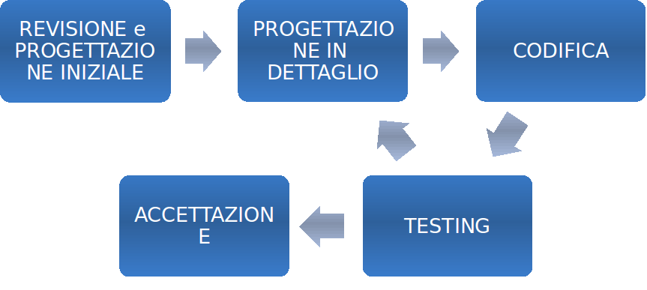
Ciclo di Vita

Slide 12
Scadenze
  Revisione dei Requisiti 21/12/2012
  Revisione di Progetto 31/01/2013
  Revisione di Qualifica 01/03/2013
  Revisione di Accettazione (data da definirsi) ipotizzata per il 21/03/2013
Le fasi messe a preventivo sono:
Progettazione Architetturale (PA)
Progettazione di Dettaglio e di Codifica (PDC)
Verifica e Validazione (VV)

Slide 13
Rischi
Strumenti hardware
Strumenti software
Standard WebRTC non definitivo
HTML5 non definitivo
Concorrenza con altri fornitori
Variazione dei requisiti

Slide 14
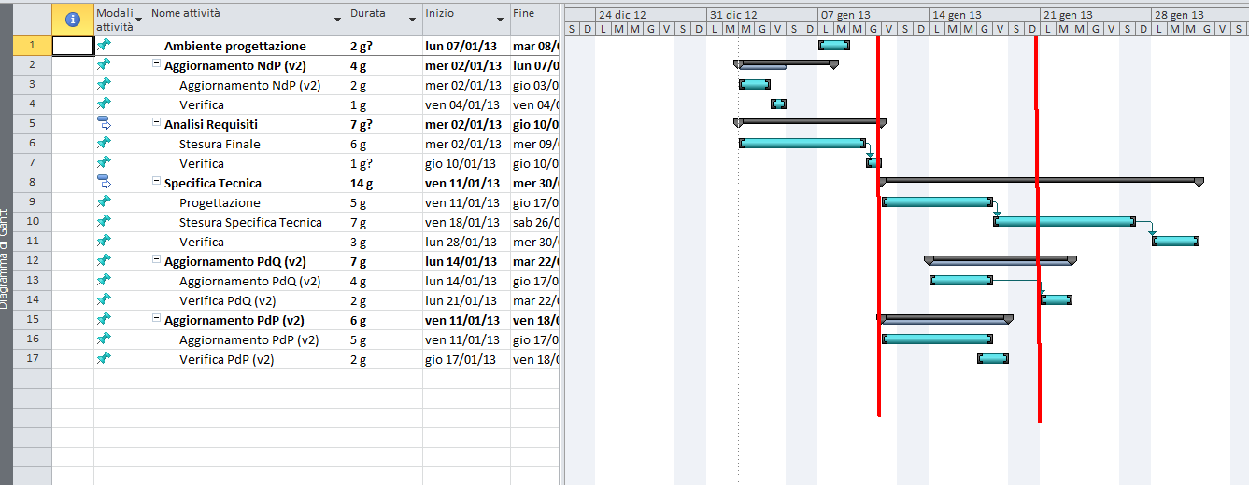
Progettazione Architetturale

Slide 15
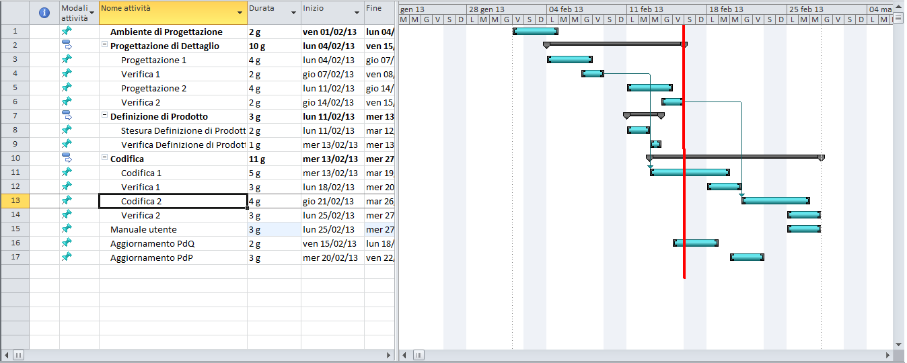
Dettaglio e Codifica

Slide 16
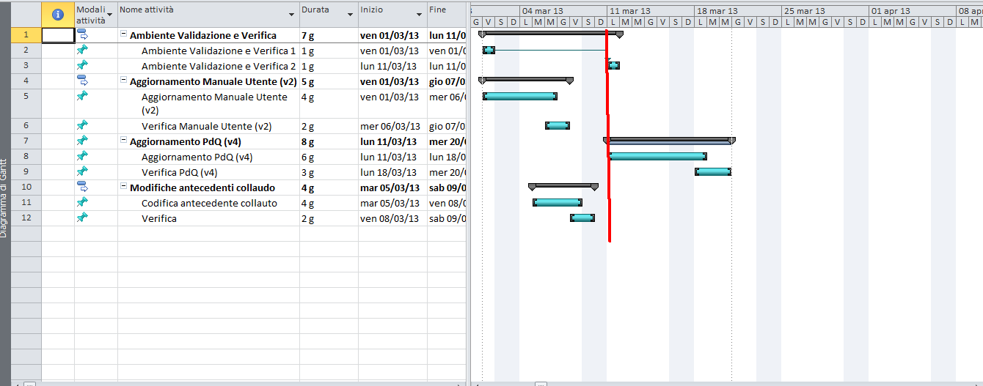
Verifica e Validazione

Slide 17
Preventivo
Si è preventivato un costo di 13615€ per lo sviluppo del progetto, ogni ruolo avrà un spesa differente. La tabella seguente riassume questi costi
Ruolo | Ore | Costo
Amministratore | 54 | 1080€
Analista | 30 | 750€
Programmatore | 127 | 1905€
Progettista | 220 | 4840€
Responsabile | 67 | 2010€
Verificatore | 202 | 3030€
Totale | 692 | 13615€

Slide 18
Strategie di verifica
Analisi statica
Controllo ortografico
Controllo sintattico,lessicale e grammaticale
Tracciamento dei casi d'uso
Conformità a Norme di Progetto

Slide 19
Risorse necessarie e disponibili
La verifica di qualità del prodotto e dei processi impone l'utilizzo di risorse:
Risorse umane
Risorse hardware
Risorse software

Slide 20
Strumenti tecniche e metodi
Strumenti (alcuni):
  Hunspell, Enchant, Yasca, Chromedriver, Firebug Lite, W3C Validator, Speed Tracer
Tecniche
  Walkthrough
  Inspection
Metodi
  Analisi statica (flusso di controllo, flusso di dati, flusso di informazione)
  Analisi dinamica (test di unità, test di integrazione, test di sistema, test di regressione, test di accettazione)

Slide 21
Qualità
Prendendo come riferimento lo standard ISO/IEC 9126 il gruppo Clockwork si impegna a garantire le seguenti qualità del prodotto MyTalk:
  Funzionalità
  Affidabilità
  Efficienza
  Usabilità
  Manutenibiità
  Portabilità

Slide 22
Grazie dell'attenzione

